Slide 1
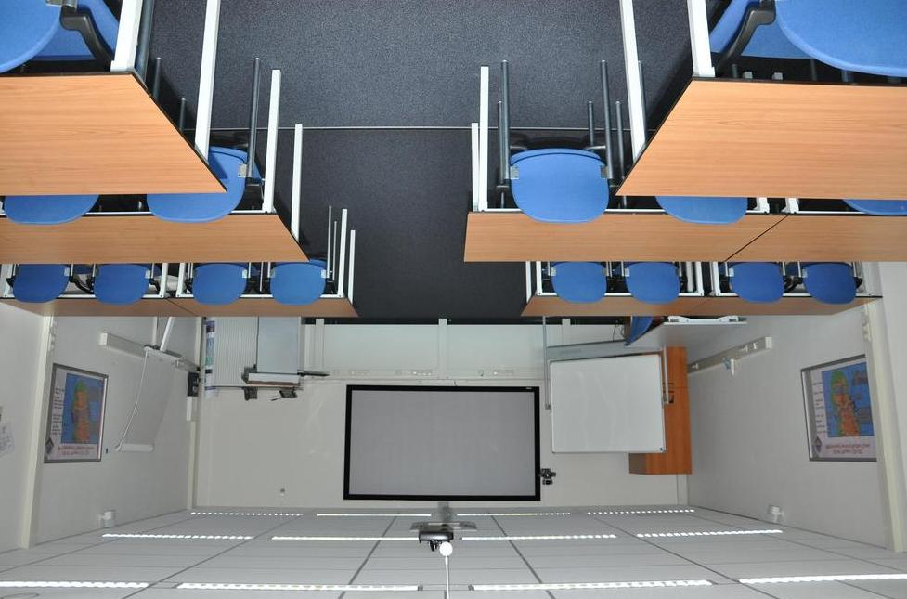
ESHEK TARAZONA VEGA
Universidad de Barcelona

Slide 2
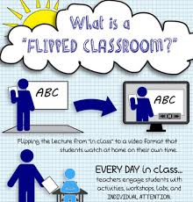

Slide 3
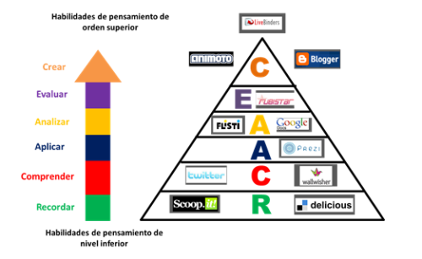

Slide 4
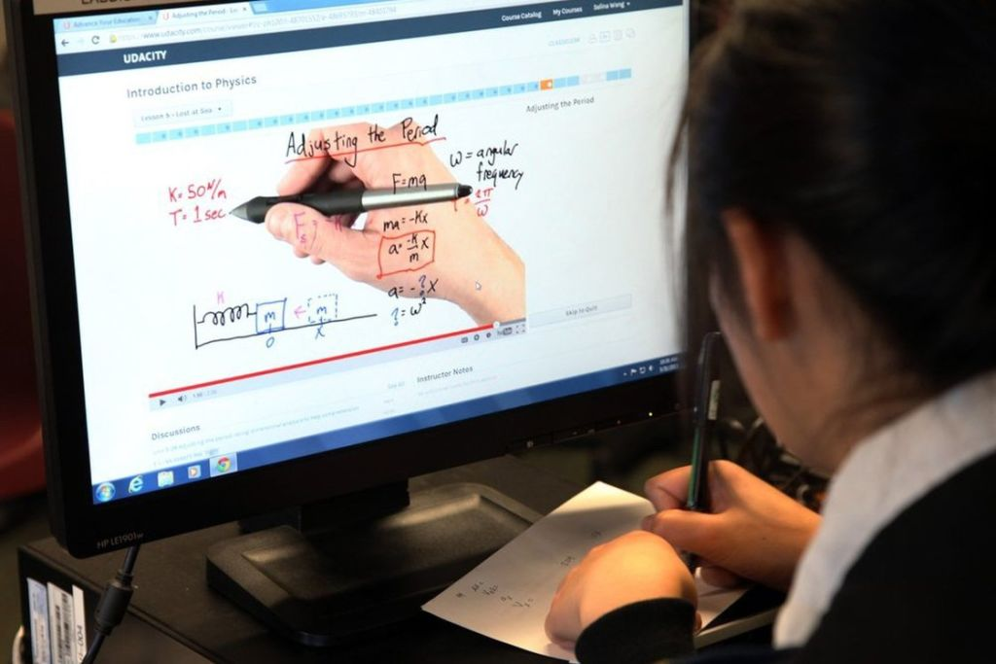

Slide 5


Slide 6


Slide 7
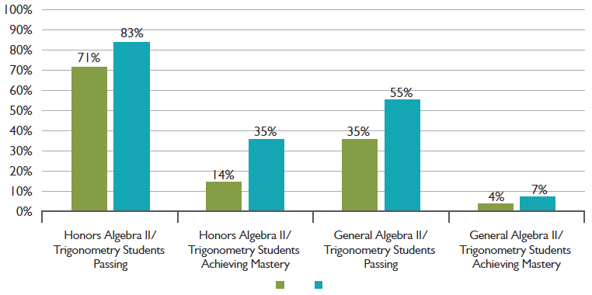

Slide 8


Slide 9
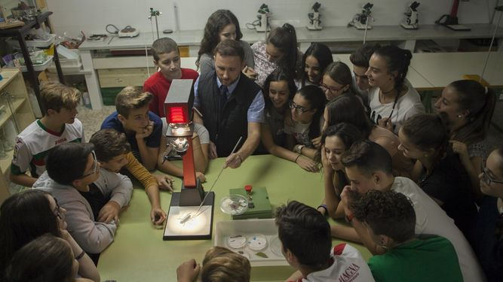

Slide 10


Slide 11


Slide 12
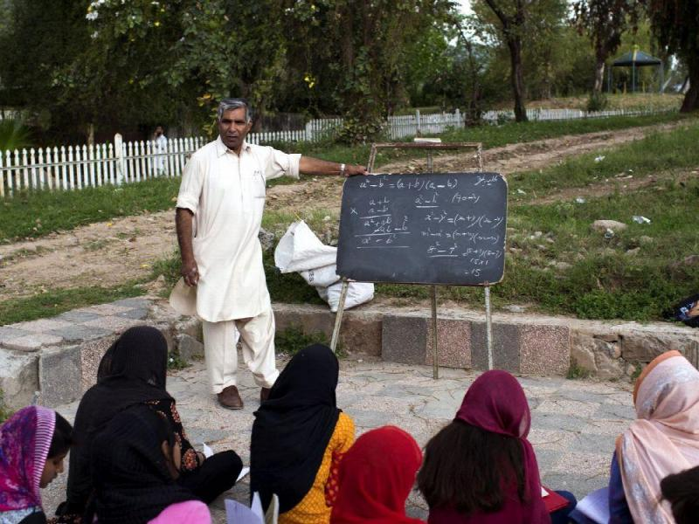

Slide 13
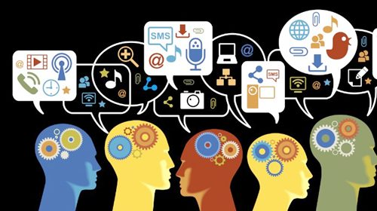

Slide 14
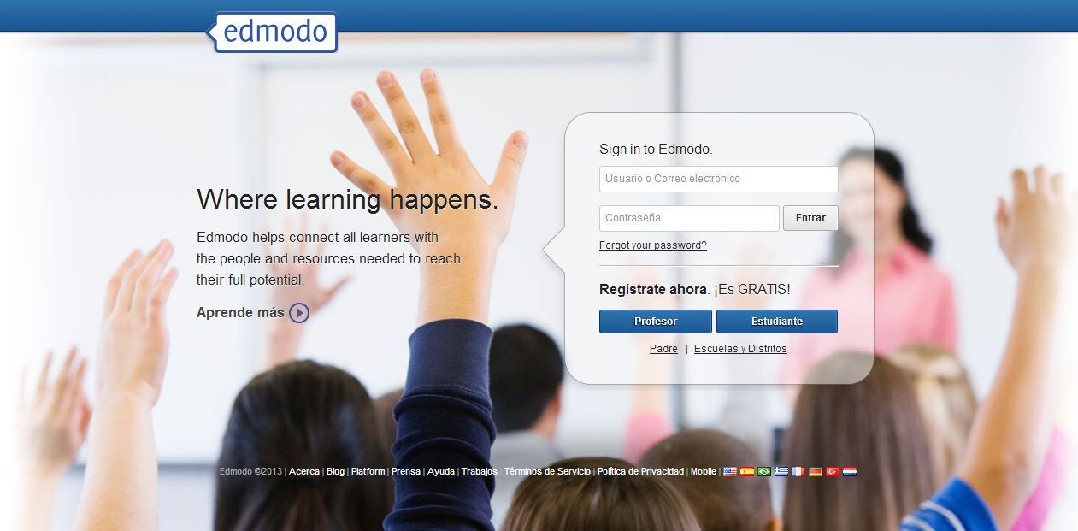
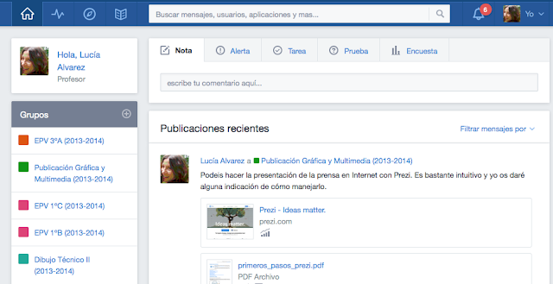

Slide 15
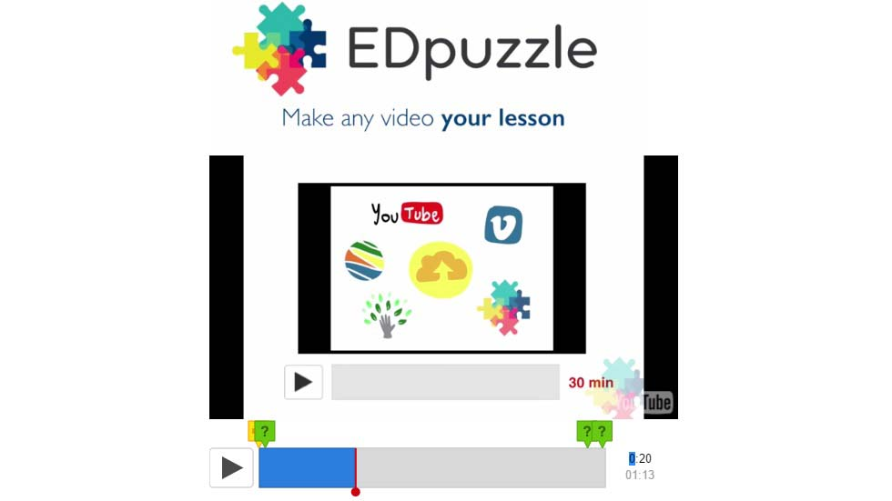

Slide 16
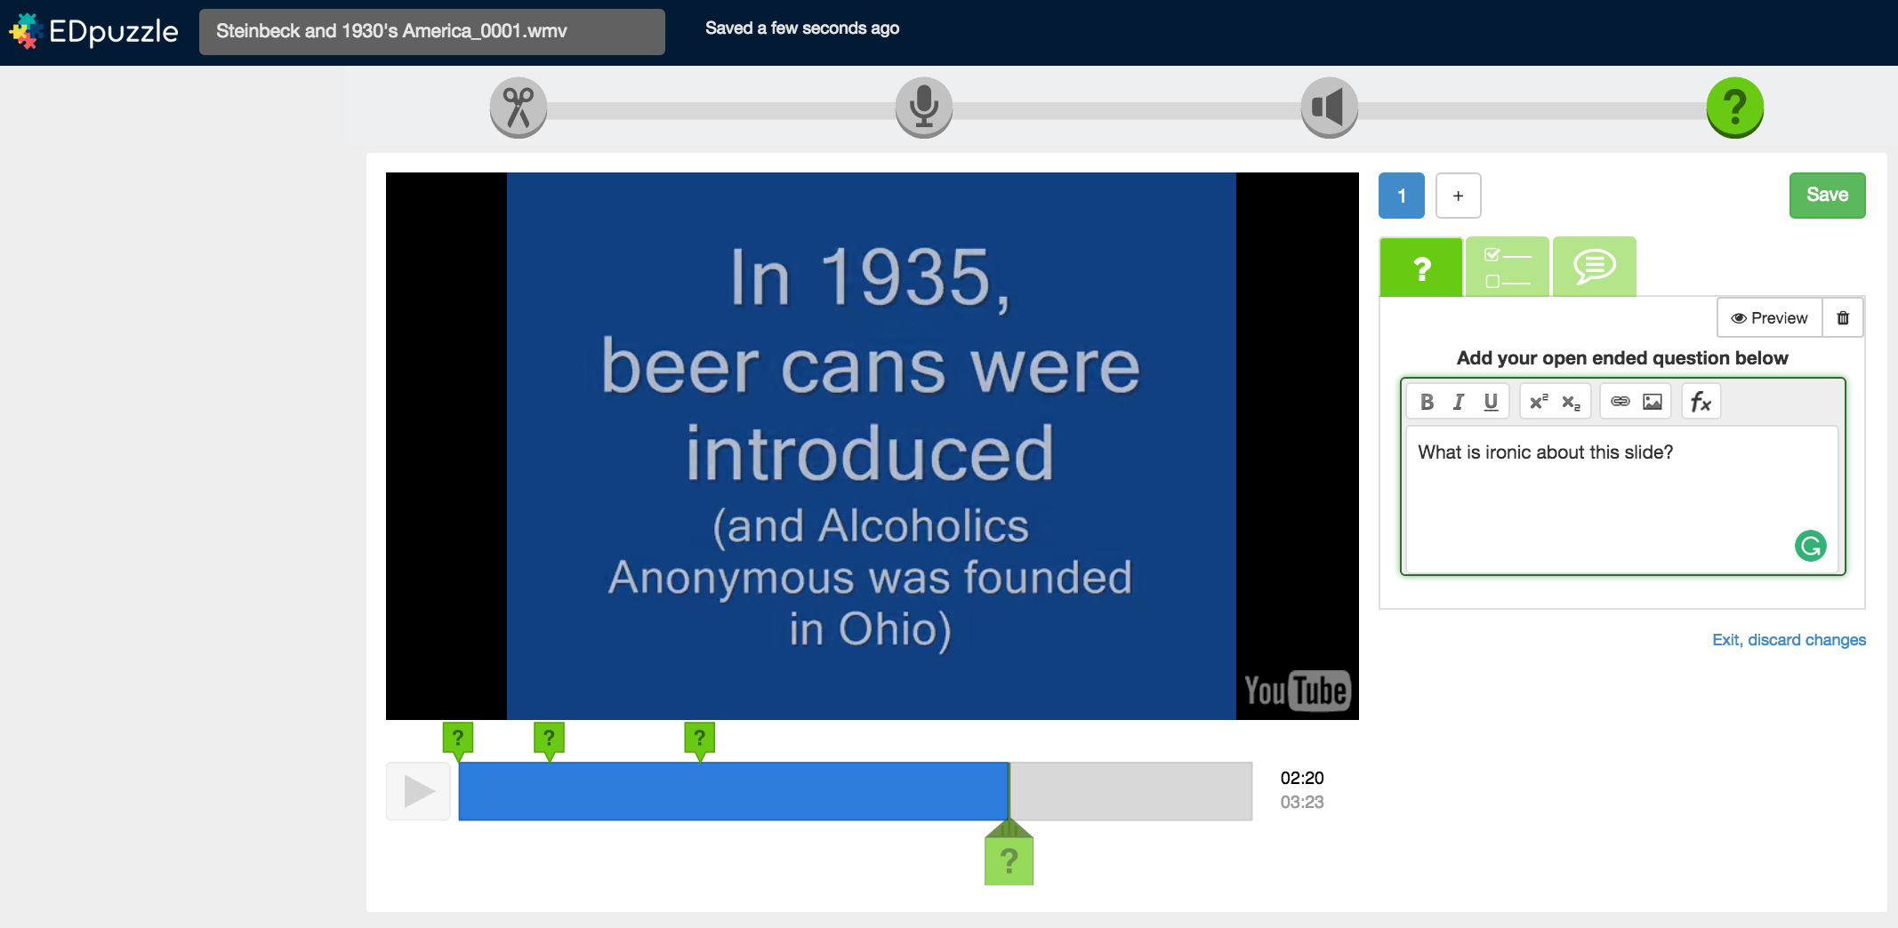

Slide 17


Slide 18
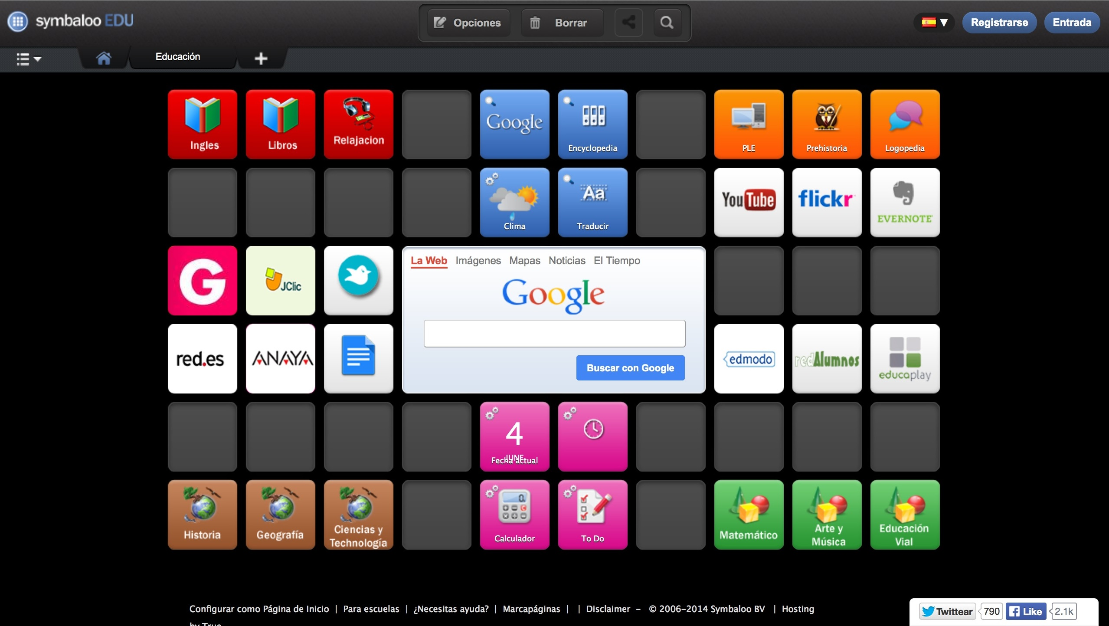

Slide 19


Slide 20


Slide 21
REFERENCIAS DE IMÁGENES
Alvarez, L. (2013) Edmodo, un buen recurso para crear el aula invertida. Figura 14. Recuperado de http://www.luciaalvarez.com/2013/10/edmodo-un-buen-recurso-para-crear-un.html
Daily, T. (2012). The Art of a Flipped Classroom. Figura 1. Recuperado de https://www.eschoolnews.com/webinars/the-art-of-a-flipped-classroom-%E2%80%93-turning-learning-on-its-head/
León, J. (2016) El bombero que enseña en el parque. Figura 12. Recuperado de http://www.diariodeleon.es/noticias/contraportada/bombero-ensena-parque_1061217.html
Novillo, E. (2018) Uso de la metodología del Flipped Classroom en la asignatura de Biología y Geología. Figura 7. Sevilla: Universidad de Sevilla.

